Slide 1
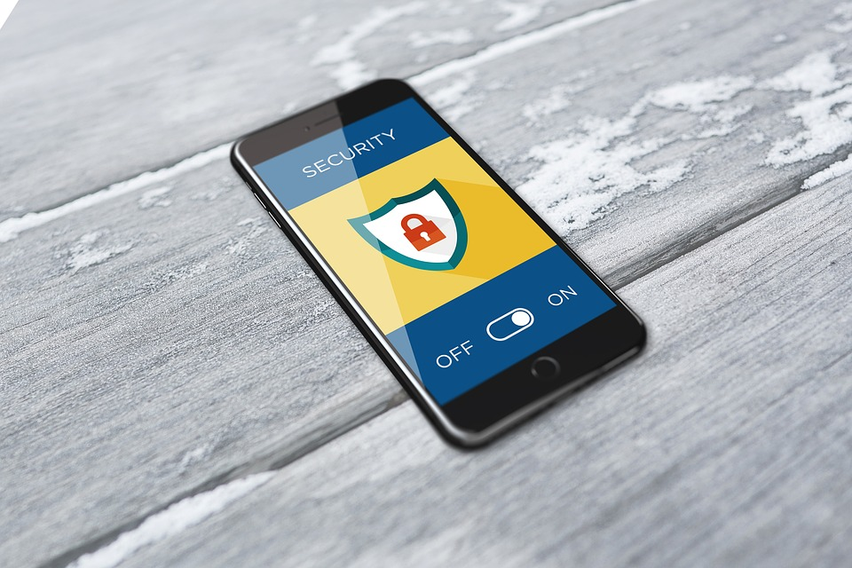
패스워드 크래킹 및 패스워드 보안
8조
배동현 20123214
김민지 20176063
정유정 20176064

Slide 2
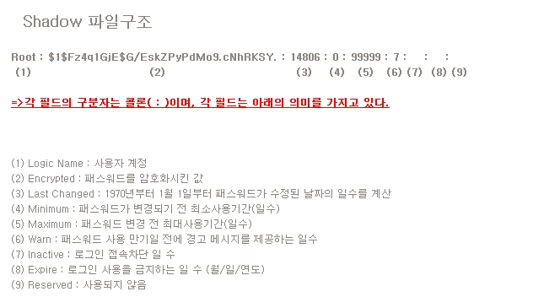
Shadow 파일
위치 : /etc/shadow

Slide 3
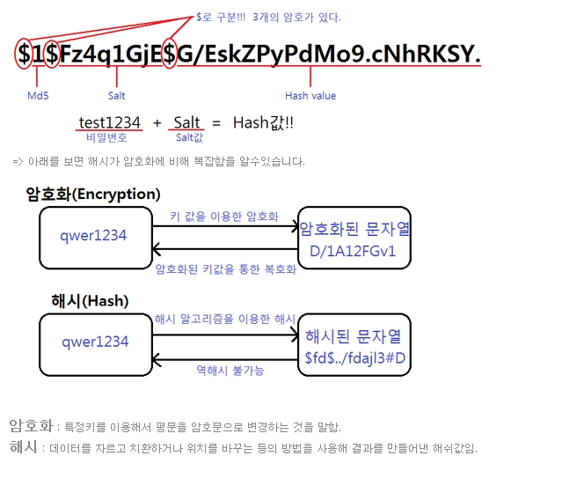
Shadow 파일

Slide 4

Cracking 소개
현대식 크래킹 기법
1. Dictionary attack
-사전파일을 사용자 계정의 패스워드에 계속적으로 대입하는 공격기법
2. Hybrid attack
-사전공격보다 진화된 기법으로 문자열에 숫자나 심볼을 추가하여 패스워드에 대입하는 공격기법
3. Brute force attack
-무작위 공격이라고 불리며, 정확한 키를 찾을 때 까지 가능한 키를 시도하는 방법
시간이 좀 걸리지만 시간만 있으면 정확한 패스워드를 찾아낼 수 있음.

Slide 5
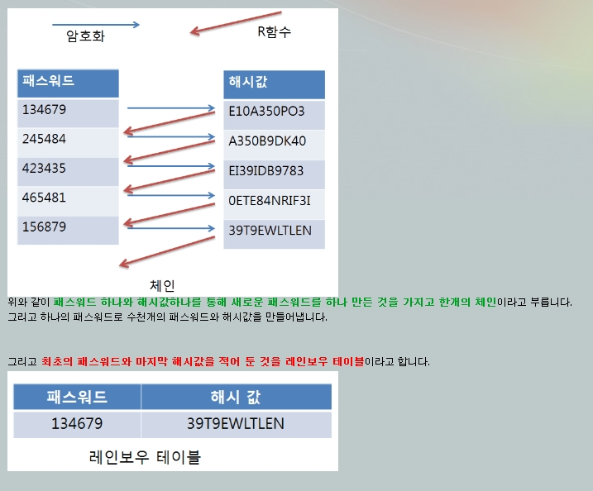
Cracking 소개
4. Rainbow table attack
-패스워드 별로 해시 값을 미리 생성해 놓은 파일을 사용

Slide 6
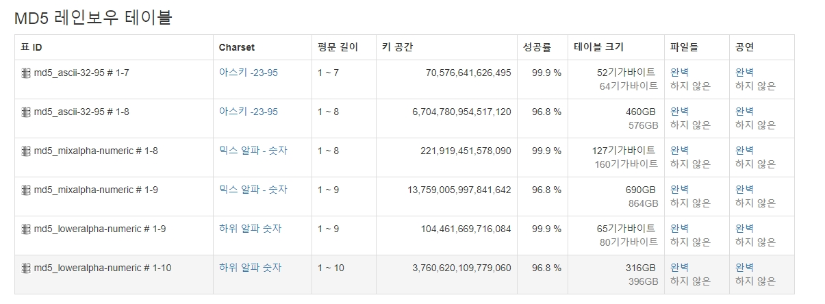
Cracking 소개
Rainbow table attack 실습에서의 어려움 – 테이블이 너무 크다

Slide 7
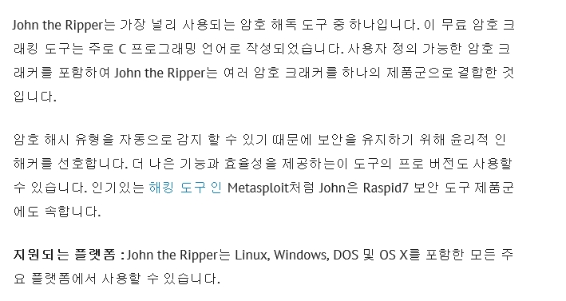
Cracking Tool – John The Ripper

Slide 8
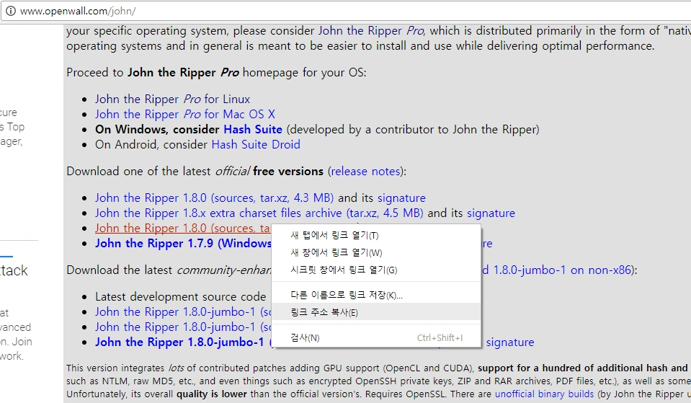
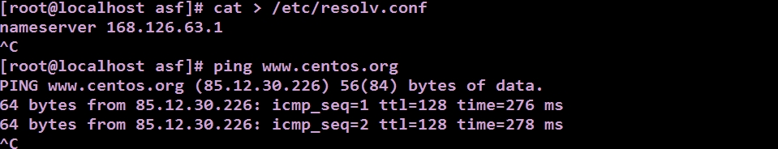
John The Ripper 시연 과정

Slide 9
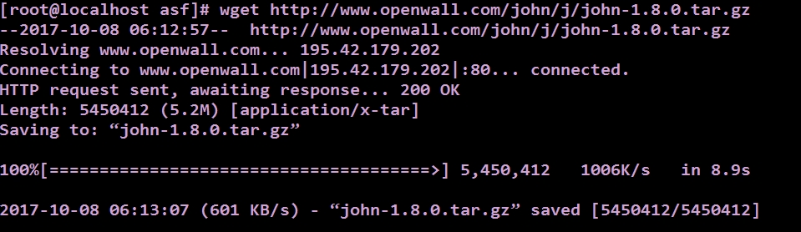
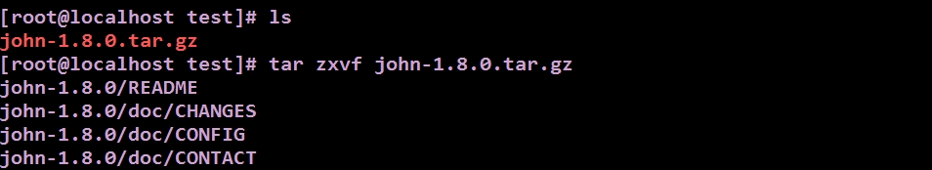
John The Ripper 시연 과정

Slide 10
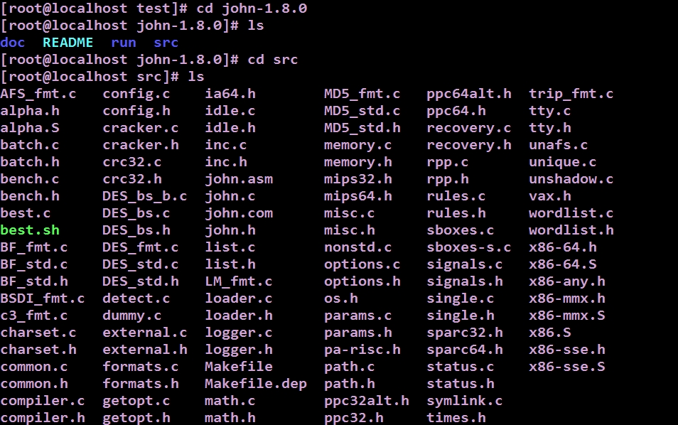
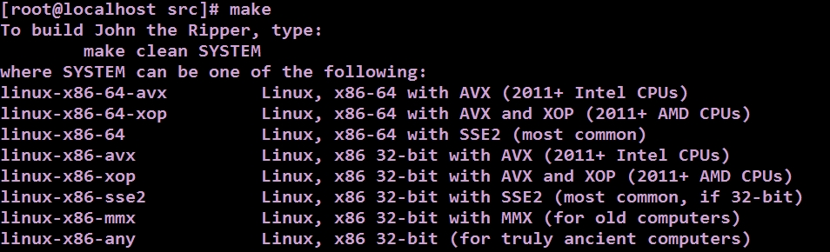
John The Ripper 시연 과정-MD5

Slide 11
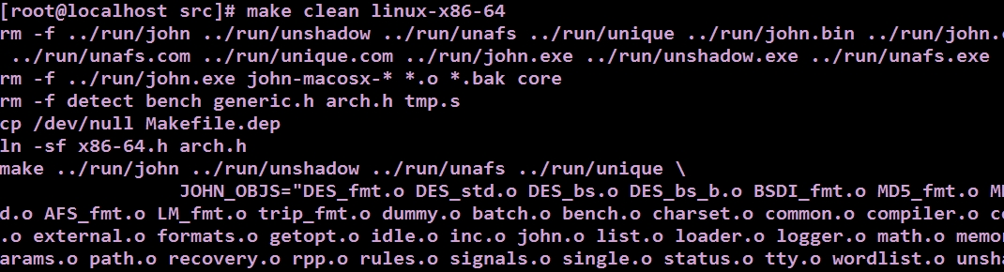
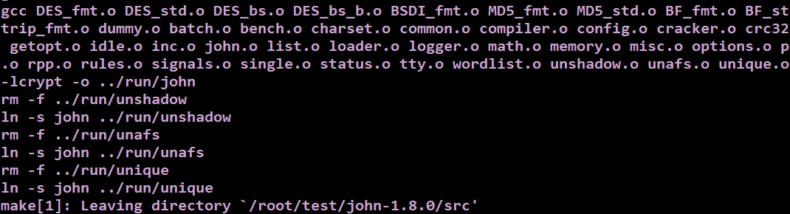
John The Ripper 시연 과정-MD5

Slide 12
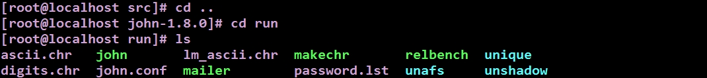
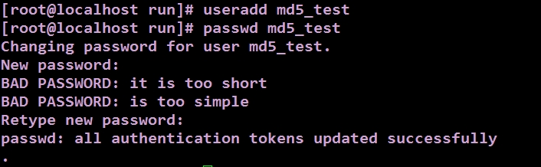
John The Ripper 시연 과정-MD5

Slide 13
John The Ripper 시연 과정-MD5

Slide 14
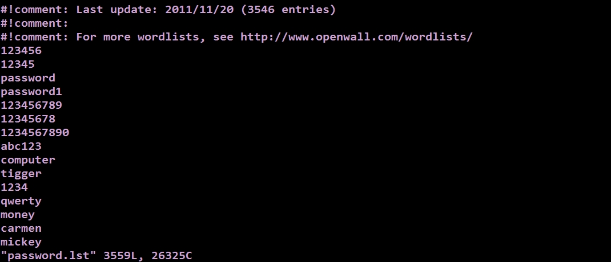
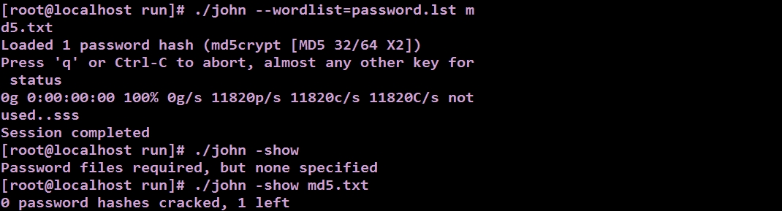
John The Ripper 시연 과정-MD5
Dictionary attack
Vi창에서 /1356을 치면 파일내부에 1356이 있는지 검색할 수 있음

Slide 15
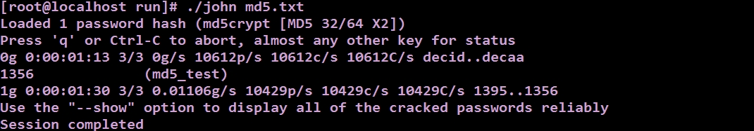
John The Ripper 시연 과정-MD5
Brute force attack
md5_test의 비밀번호

Slide 16

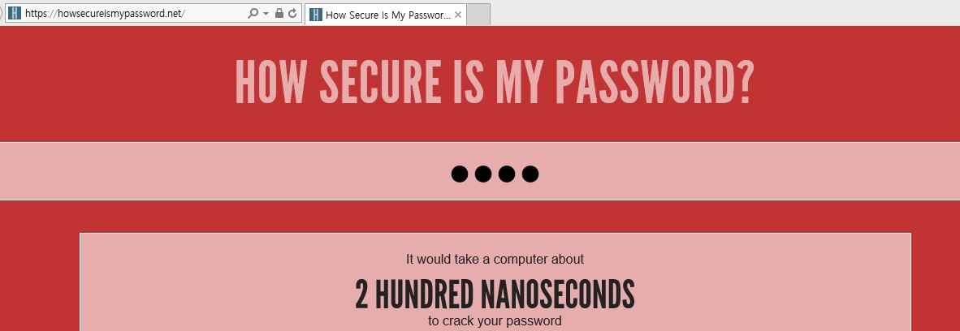
보안
패스워드를 길고 복잡하게 만들기 (소문자,대문자,숫자,특수문자 혼합)
md5_test와 sha512_test 계정의 비밀번호인 ‘1356’ 크래킹 속도

Slide 17
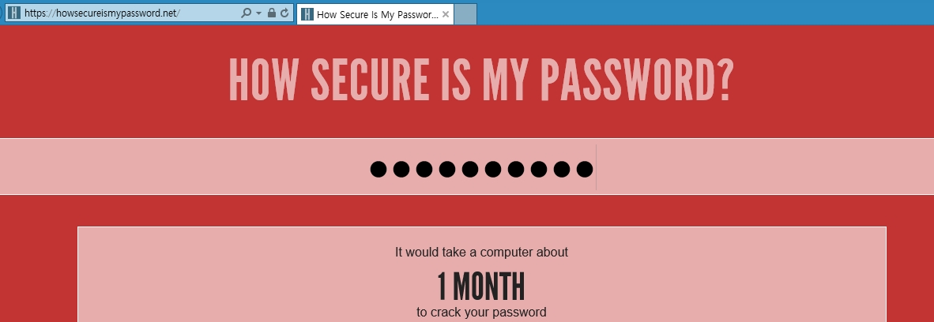
보안
패스워드를 길고 복잡하게 만들기 (소문자,대문자,숫자,특수문자 혼합)
시스템보안 수업의 유닉스 root계정의 패스워드 ‘통신@502’의 크래킹 속도

Slide 18
보안
패스워드 해시 알고리즘을 md5 대신 SHA512로 변경해주기
Md5
-128비트 암호화 해시 함수
주로 프로그램이나 파일이 원본 그대로인지를 확인하는 무결성 검사 등에 사용
-1996년 이래로 설계상 결함이 발견되며 그 후로 노트북 컴퓨터 한 대의 계산 능력으로
1분 내에 해시 충돌을 찾을 정도로 빠른 알고리즘이 발견됨
SHA512
- 512비트의 해시 값을 갖는 일방향 해시 함수이다.

Slide 19
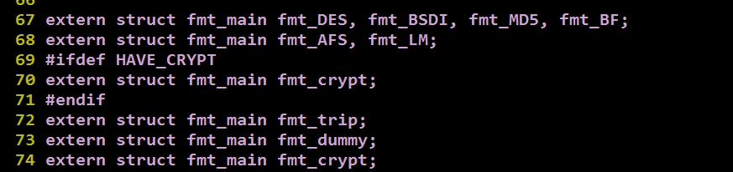
John The Ripper 시연 과정- SHA512
John The Ripper SHA512로 돌아가게 하기
설정파일 위치 : /john-1.8.0/src/Makefile
설정파일 위치 : /john-1.8.0/src/john.c

Slide 20
John The Ripper 시연 과정- SHA512

Slide 21
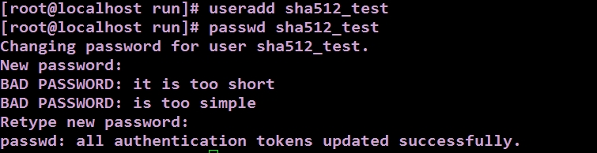
John The Ripper 시연 과정- SHA512

Slide 22
John The Ripper 시연 과정- SHA512
백날 기다려봤자 크래킹 안됨.
왜?
리눅스가 SHA512로 비밀번호 해시를 계산하는 방법
SHA512(SHA512(SHA512(…..(SHA512(패스워드+Salt))…)) -> 반복횟수 = rounds수
아마 Pro버전이 아닌 무료 판 John The Ripper는 SHA512를 크래킹 할 능력이 없거나
SHA512(패스워드+Salt)하나만 계산하고 있을 수도 있다

Slide 23
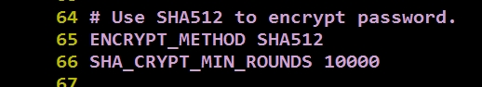
보안
Rounds수 조절하기 (해시를 몇 번이나 뺑뺑이 돌릴 것인가)
설정파일 위치: /etc/login.defs

Slide 24
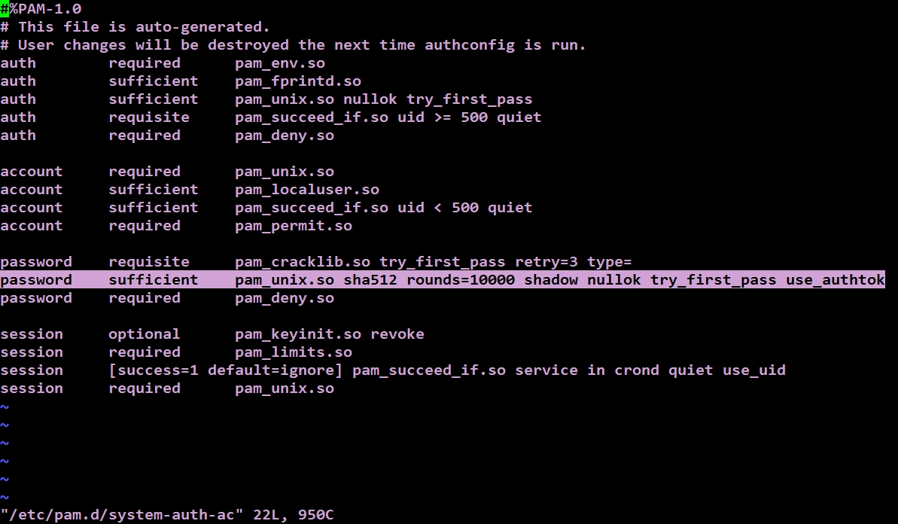
보안
설정파일 위치: /etc/pam.d/system-auth-ac
Password sufficient pam_unix.so 줄에 rounds=원하는 횟수를 등록한다

Slide 25
보안
해시 알고리즘을 변경 후 바뀐 형태를 적용시켜 줘야 한다.

Slide 26

보안
root계정을 원격으로 접속하는 경우를 차단하기
관리자 계정을 만들어 root계정의 권한을 빌려쓰기
상위 디렉토리의 접근차단

Slide 27
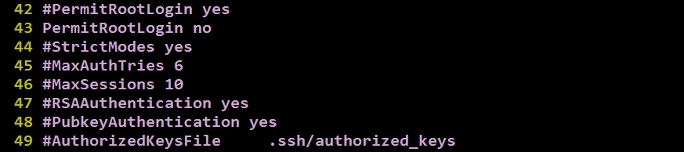
보안
설정파일 위치 : /etc/ssh/sshd_config
주의!
PermitRootLogin을 no로 변경한후 putty를 종료한후 다시 접속하려고 하면 root계정 접속이 안되기 때문에
꼭 관리자 계정을 만든 후 종료합시다

Slide 28
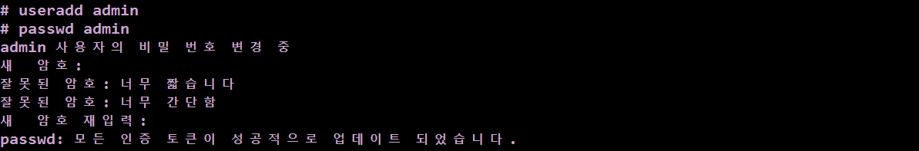
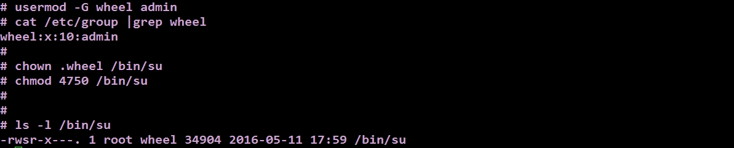
보안
관리자 계정 만들기 및 su root 특정계정만 허용하기

Slide 29
보안
설정파일 위치 : visudo
99번째 행의 주석을 해제하면 wheel 그룹에 속해 있는 계정들은 root계정의 권한을 가질 수 있다.

Slide 30
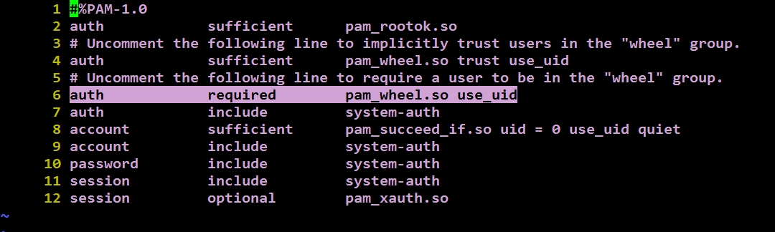
보안
su root 특정계정만 허용하기
설정파일 위치 : /etc/pam.d/su
/bin/su 에 4750의 권한과 wheel그룹으로 등록한 것과 동일한 효과

Slide 31
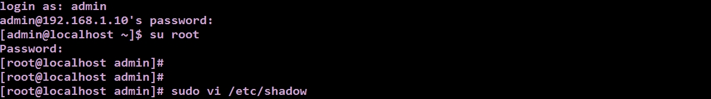
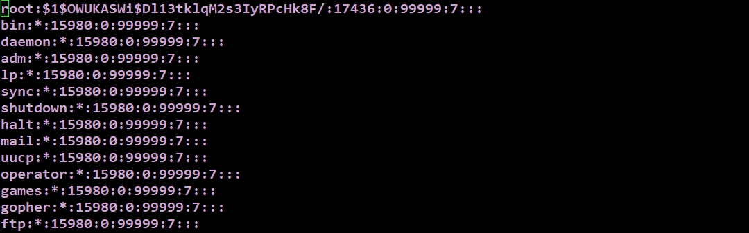
보안

Slide 32
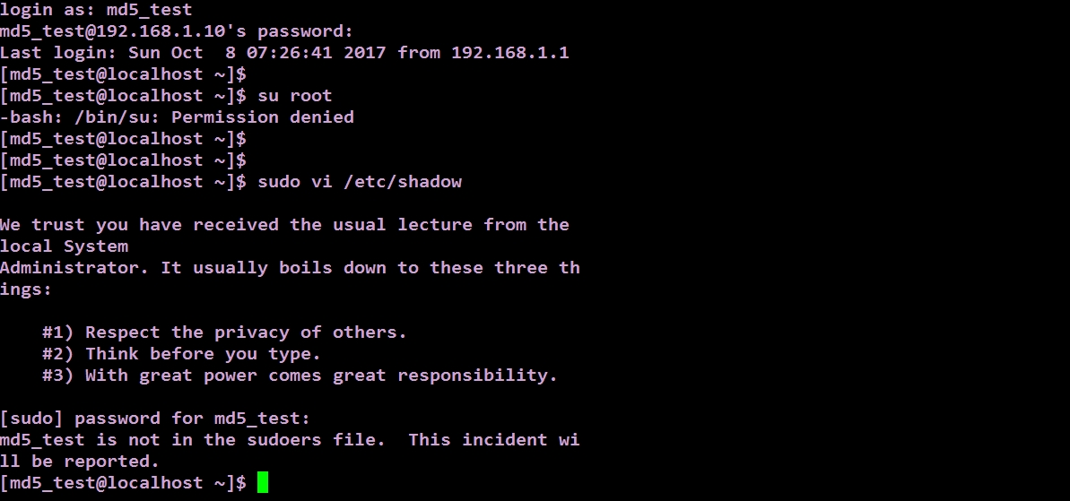
보안

Slide 33
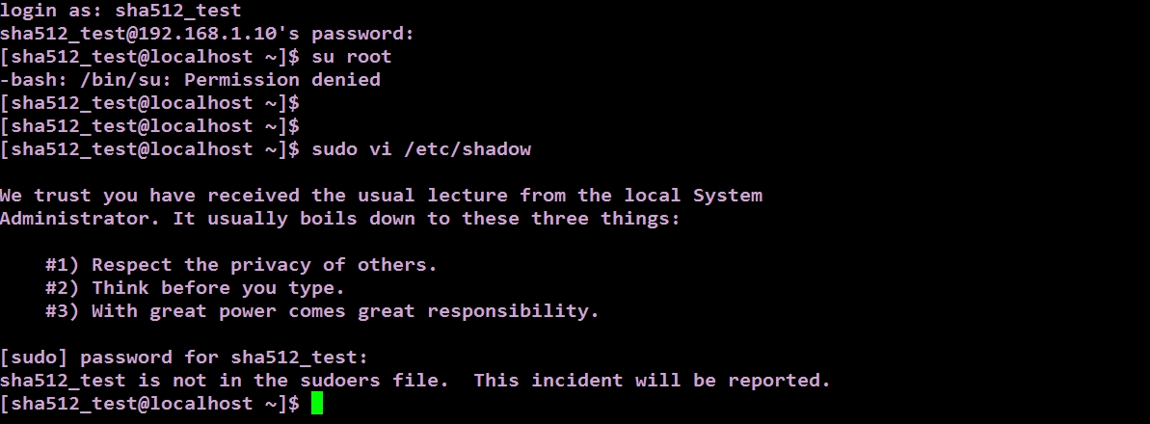
보안

Slide 34
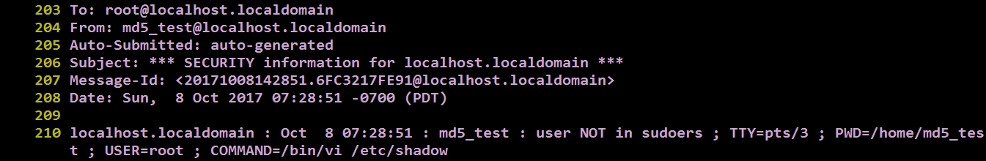
보안
메일 날라오는 위치 : /var/spool/mail/root
su권한이 없는 계정이 root계정의 권한을 사용하려고 하면 해당 파일에 경고메일이 날라온다.

Slide 35
보안 –상위 디렉토리 사용 차단
chmod 751 /home chmod 751 /misc
chmod 751 /etc chmod 751 /dev
chmod 751 / chmod 751 /bin
chmod 751 /usr chmod 751 /boot
chmod 751 /usr/local chmod 751 /var
chmod 751 /proc
chmod 751 /mnt

Slide 36
보안 –상위 디렉토리 사용 차단
chown .wheel /home chown .wheel /misc
chown .wheel /etc chown .wheel /dev
chown .wheel / chown .wheel /bin
chown .wheel /usr chown .wheel /boot
chown .wheel /usr/local chown .wheel /var
chown .wheel /proc
chown .wheel /mnt

Slide 37
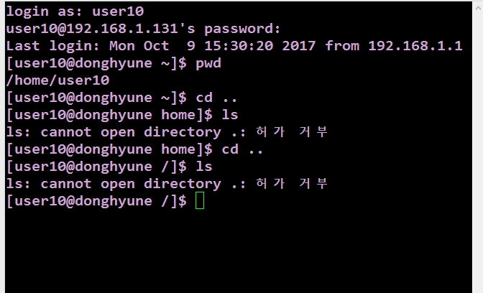
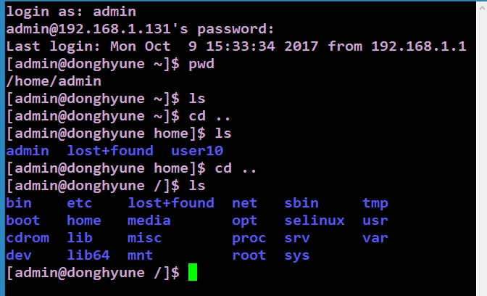
보안 –상위 디렉토리 사용 차단

Slide 38
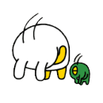
감사합니다

